Slide 1
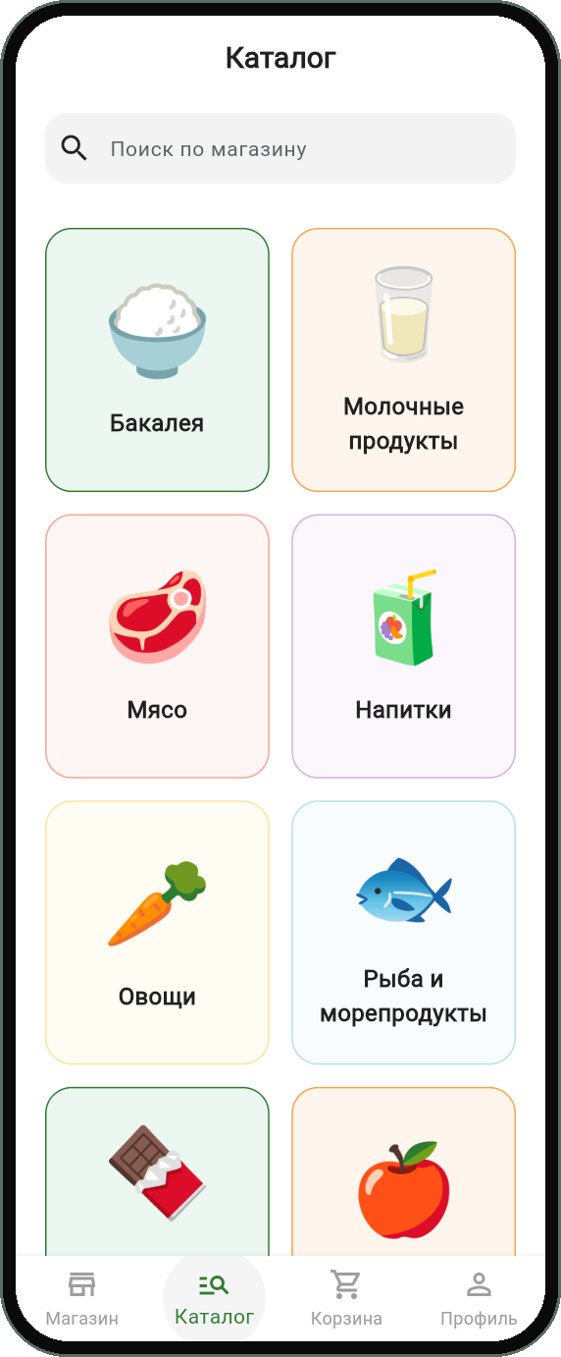
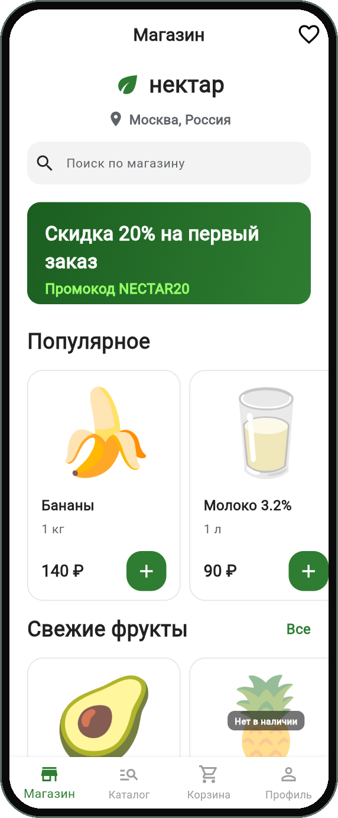
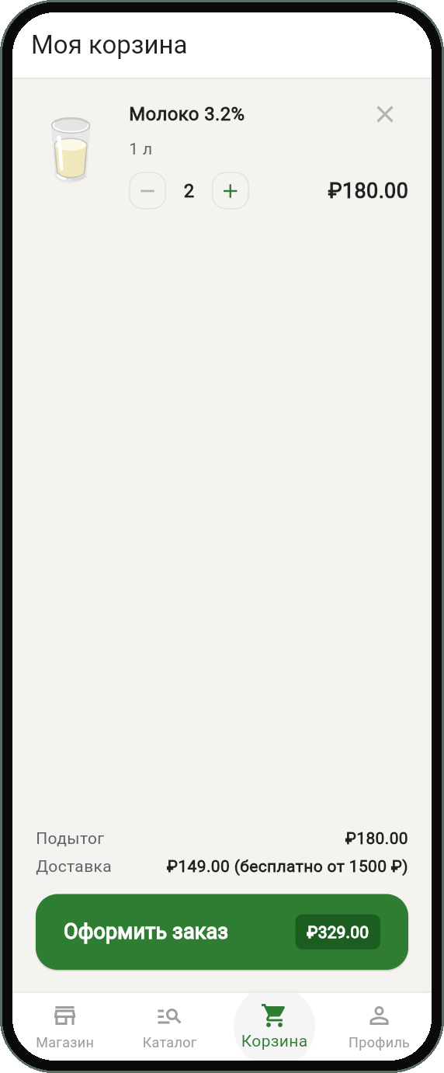
Министерство науки и высшего образования Российской Федерации
Российский экономический университет имени Г.В. Плеханова
Московский приборостроительный техникум
ПМ 01. Разработка модулей программного обеспечения для компьютерных систем
Нектар
Разработка WEB- и мобильного приложения для интернет-магазина продуктов
Выполнил: Веников И.Н., группа П-7-23
Руководитель: Парамонова Е.М.
Специальность 09.02.07 «Информационные системы и программирование»
Notes:
Здравствуйте! Меня зовут Веников Иван Николаевич. Тема моего проекта — интернет-магазин продуктов «Нектар»: мобильное приложение на Flutter и веб-панель управления на Firebase.

Slide 2
О проекте
ПК 1.1
2
приложения: мобильное и веб-панель
4
роли пользователей
11
коллекций в базе данных
Покупатель
Курьер
Менеджер
Администратор
каталог, корзина, заказы
берёт и доставляет заказы
товары и заказы в веб-панели
всё + пользователи и роли
Нектар · Веников И.Н. · П-7-23
2
Notes:
Нектар — интернет-магазин продуктов: мобильное приложение для покупателей и курьеров и веб-панель для сотрудников магазина. Данные хранятся в облаке Firebase.

Slide 3
Алгоритмы работы
ПК 1.1
Авторизация
Запуск приложения
Экран приветствия
Вход или регистрация
Проверка в Firebase
Экран по роли
Оформление заказа
Корзина
Адрес, оплата, промокод
Проверка остатков
Списание, заказ «new»
Заказ оформлен
Нектар · Веников И.Н. · П-7-23
3
Notes:
Два главных алгоритма: авторизация и оформление заказа. Оформление — одна транзакция Firestore: если что-то не так, ничего не сохраняется.

Slide 4
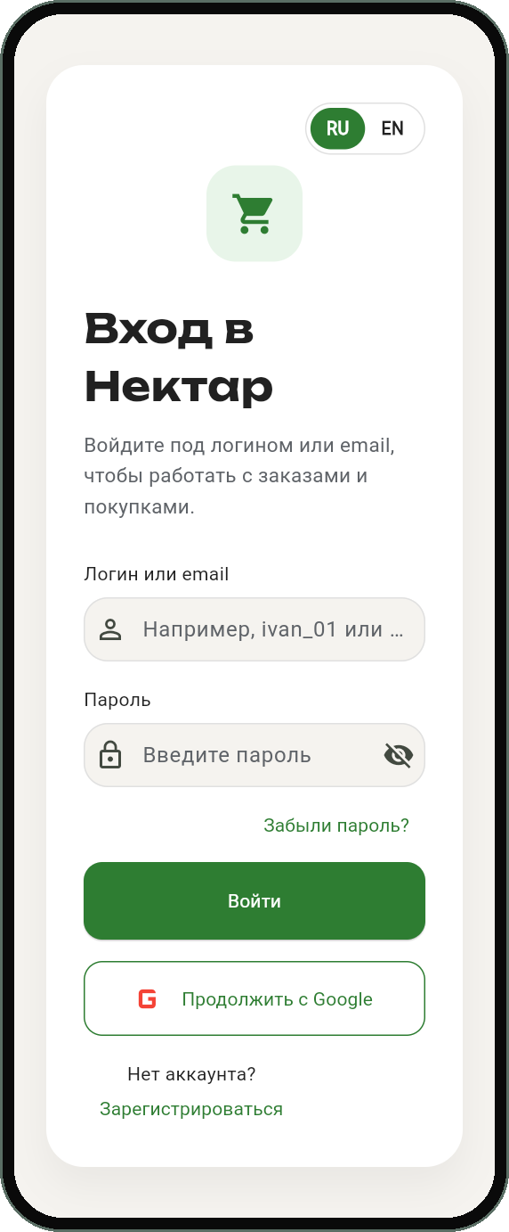
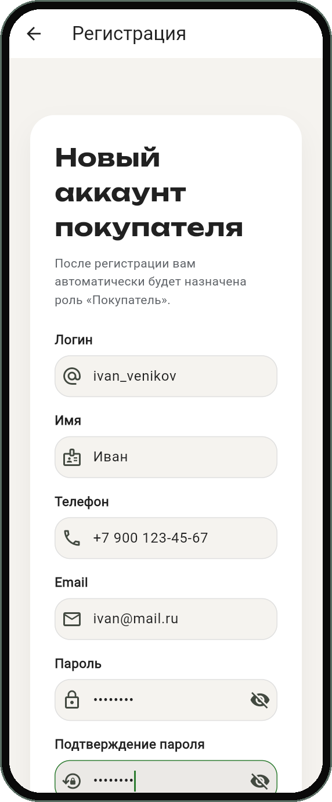
Интерфейс мобильного приложения
ПК 1.2
Вход
Регистрация
Магазин
Каталог
Нектар · Веников И.Н. · П-7-23
4
Notes:
Вход, регистрация, магазин и каталог. Нижняя панель: Магазин, Каталог, Корзина, Профиль.

Slide 5
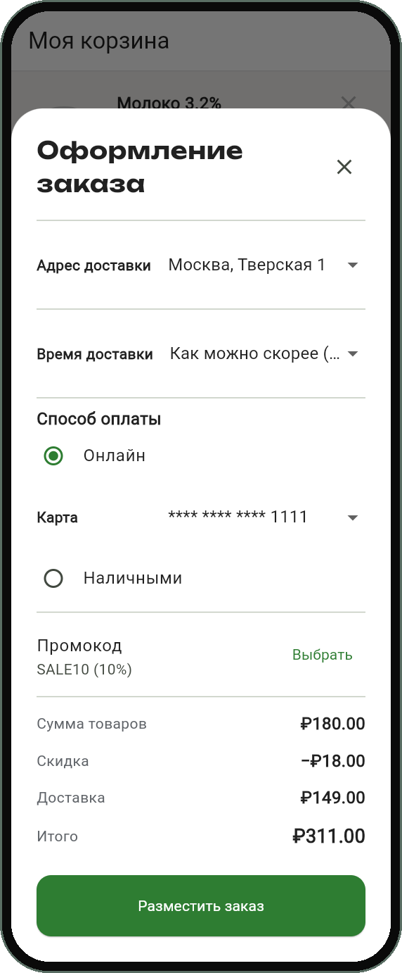
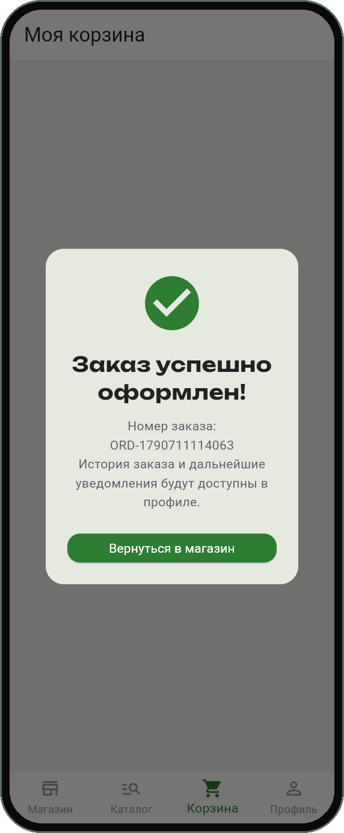
Оформление заказа
ПК 1.2
1
Добавляем товар в корзину
2
Выбираем адрес, оплату и промокод
3
Получаем подтверждение
Корзина
Оформление
Готово
Нектар · Веников И.Н. · П-7-23
5
Notes:
Корзина, окно оформления, промокод и подтверждение заказа.

Slide 6
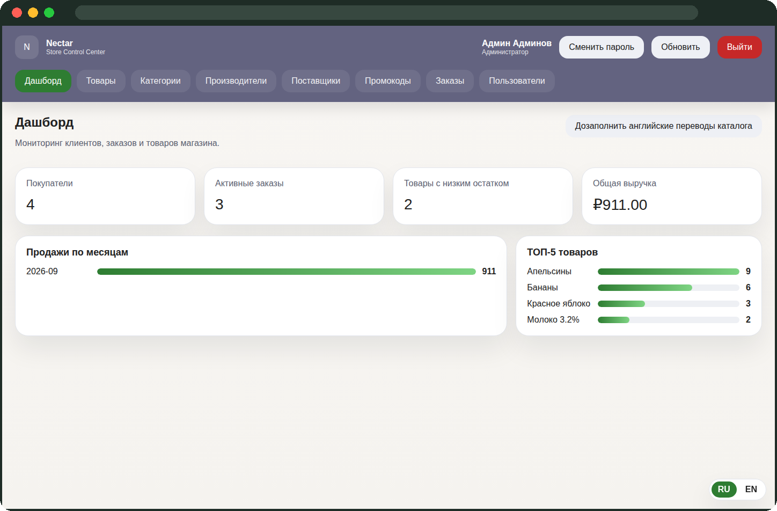
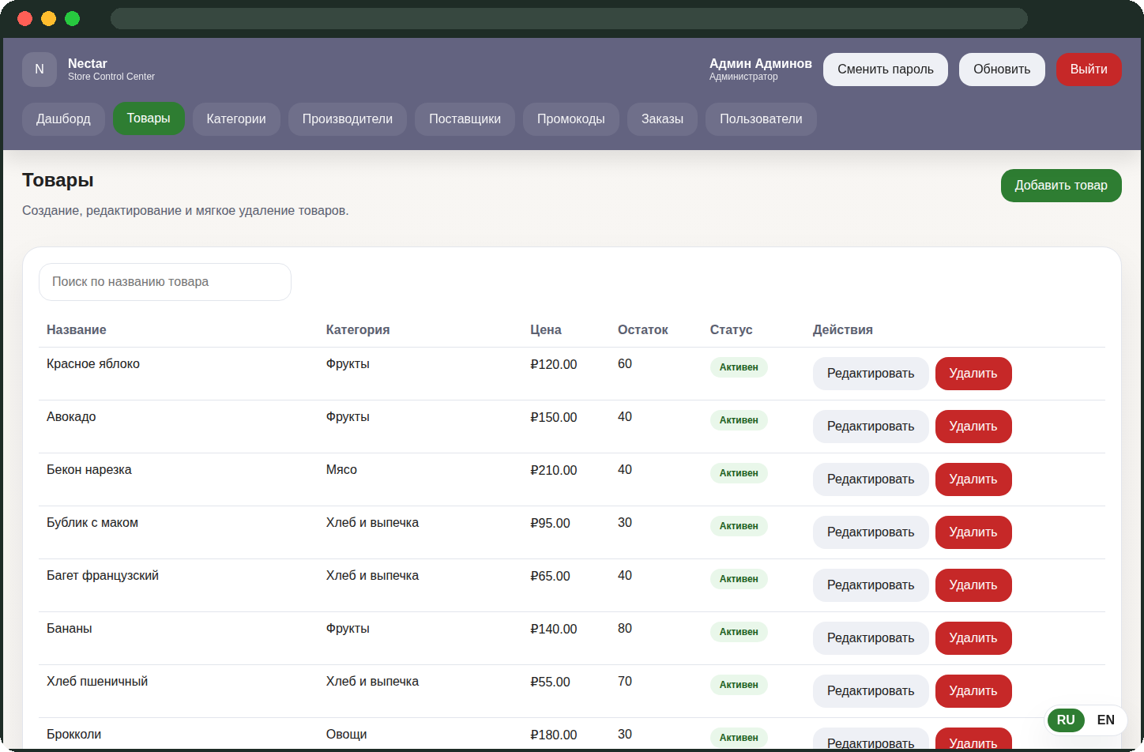
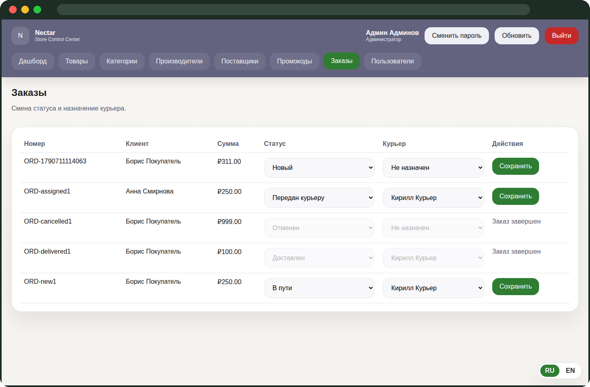
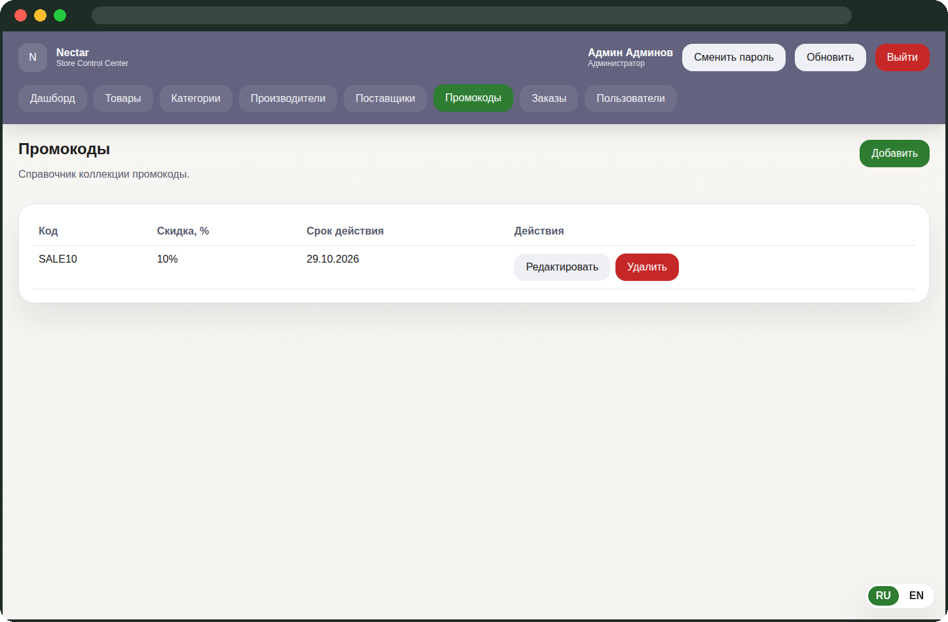
Веб-панель администратора
ПК 1.2
Дашборд
Показатели магазина
Товары
Каталог и остатки
Заказы
Статус и курьер
Промокоды
Скидки для клиентов
Нектар · Веников И.Н. · П-7-23
6
Notes:
Панель на JavaScript и Firebase: показатели, товары, заказы и промокоды.

Slide 7
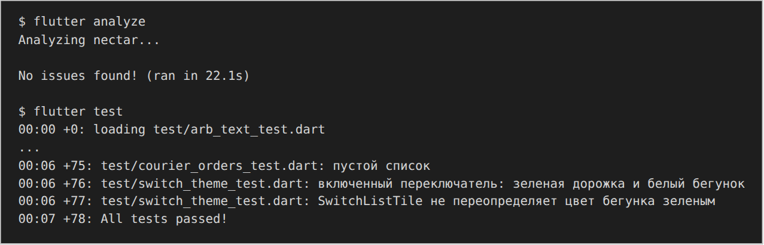
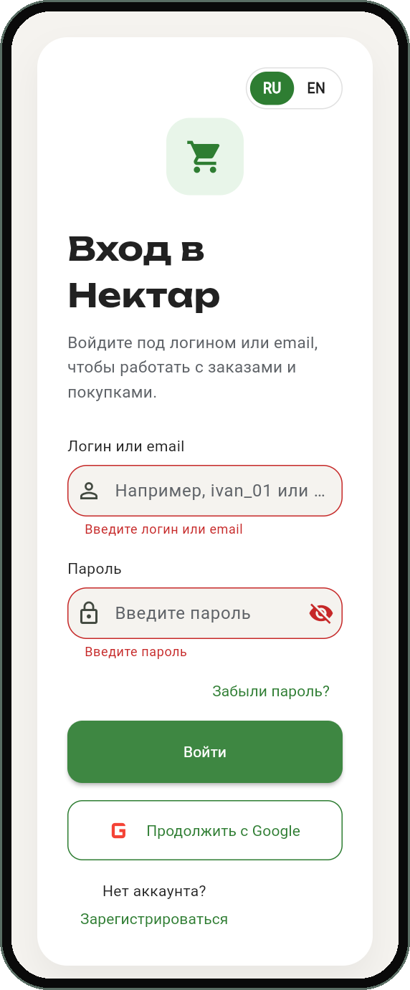
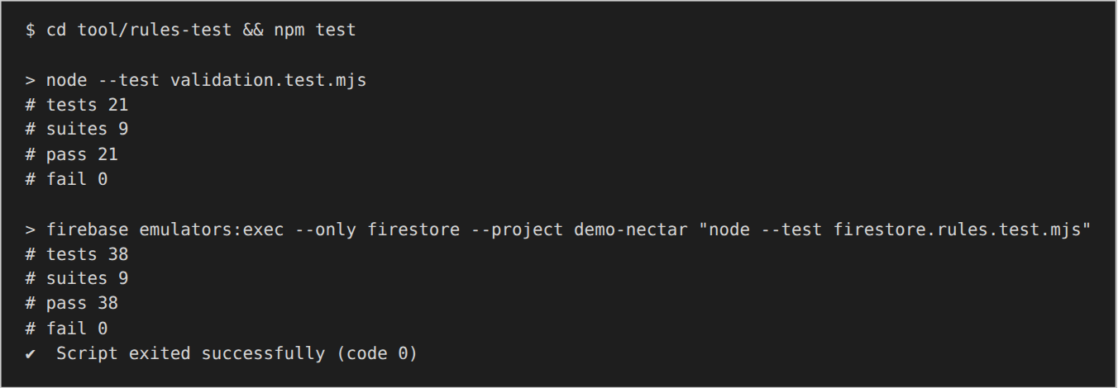
Отладка
ПК 1.3
flutter analyze
0
замечаний
Понятное сообщение об ошибке входа
Нектар · Веников И.Н. · П-7-23
7
Notes:
Анализатор Dart без замечаний, тесты на эмуляторах Firebase. Ошибки входа показываются понятным текстом.

Slide 8
Тестирование
ПК 1.4
78
38
21
тестов приложения
тестов правил безопасности
тест веб-панели
Ручное тестирование
Автоматические тесты
Функции всех ролей: покупатель, курьер, менеджер, администратор
Все 137 тестов пройдены, ошибок нет
Нектар · Веников И.Н. · П-7-23
8
Notes:
Ручное тестирование по ролям (Приложение Б) и три набора автоматических тестов: 78, 38 и 21. Все пройдены.

Slide 9
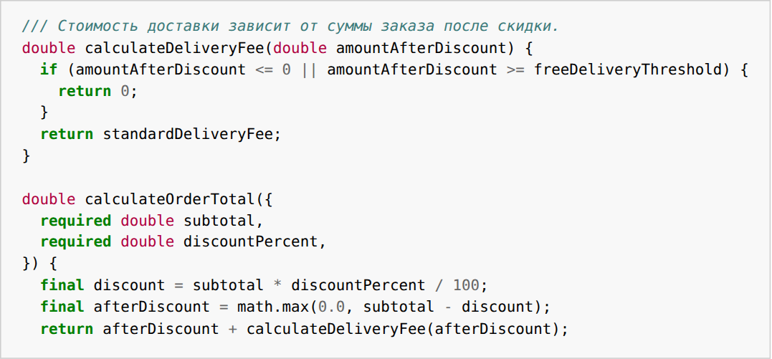
Рефакторинг и оптимизация
ПК 1.5
Чистые функции
Транзакции
Логика вне экранов, проверяется тестами
Заказ создаётся целиком или не создаётся
utils/pricing.dart: расчёт доставки и итога
Пакеты по 400
Простые запросы
Массовое удаление без перегрузки
Без составных индексов
Нектар · Веников И.Н. · П-7-23
9
Notes:
Расчёты вынесены из экранов в чистые функции utils и покрыты тестами. Оптимизация: пакеты по 400 документов, простые запросы, транзакции.

Slide 10
Мобильная разработка
ПК 1.6
1
Flutter и Dart
2
Firebase Authentication
Мобильное приложение для Android и iOS
Регистрация и вход по email и Google
3
Cloud Firestore
4
JavaScript
База данных и правила безопасности
Веб-панель на Firebase Hosting
Нектар · Веников И.Н. · П-7-23
10
Notes:
Flutter даёт приложения для Android и iOS из одной кодовой базы. Серверной части нет: всё в Firebase.

Slide 11
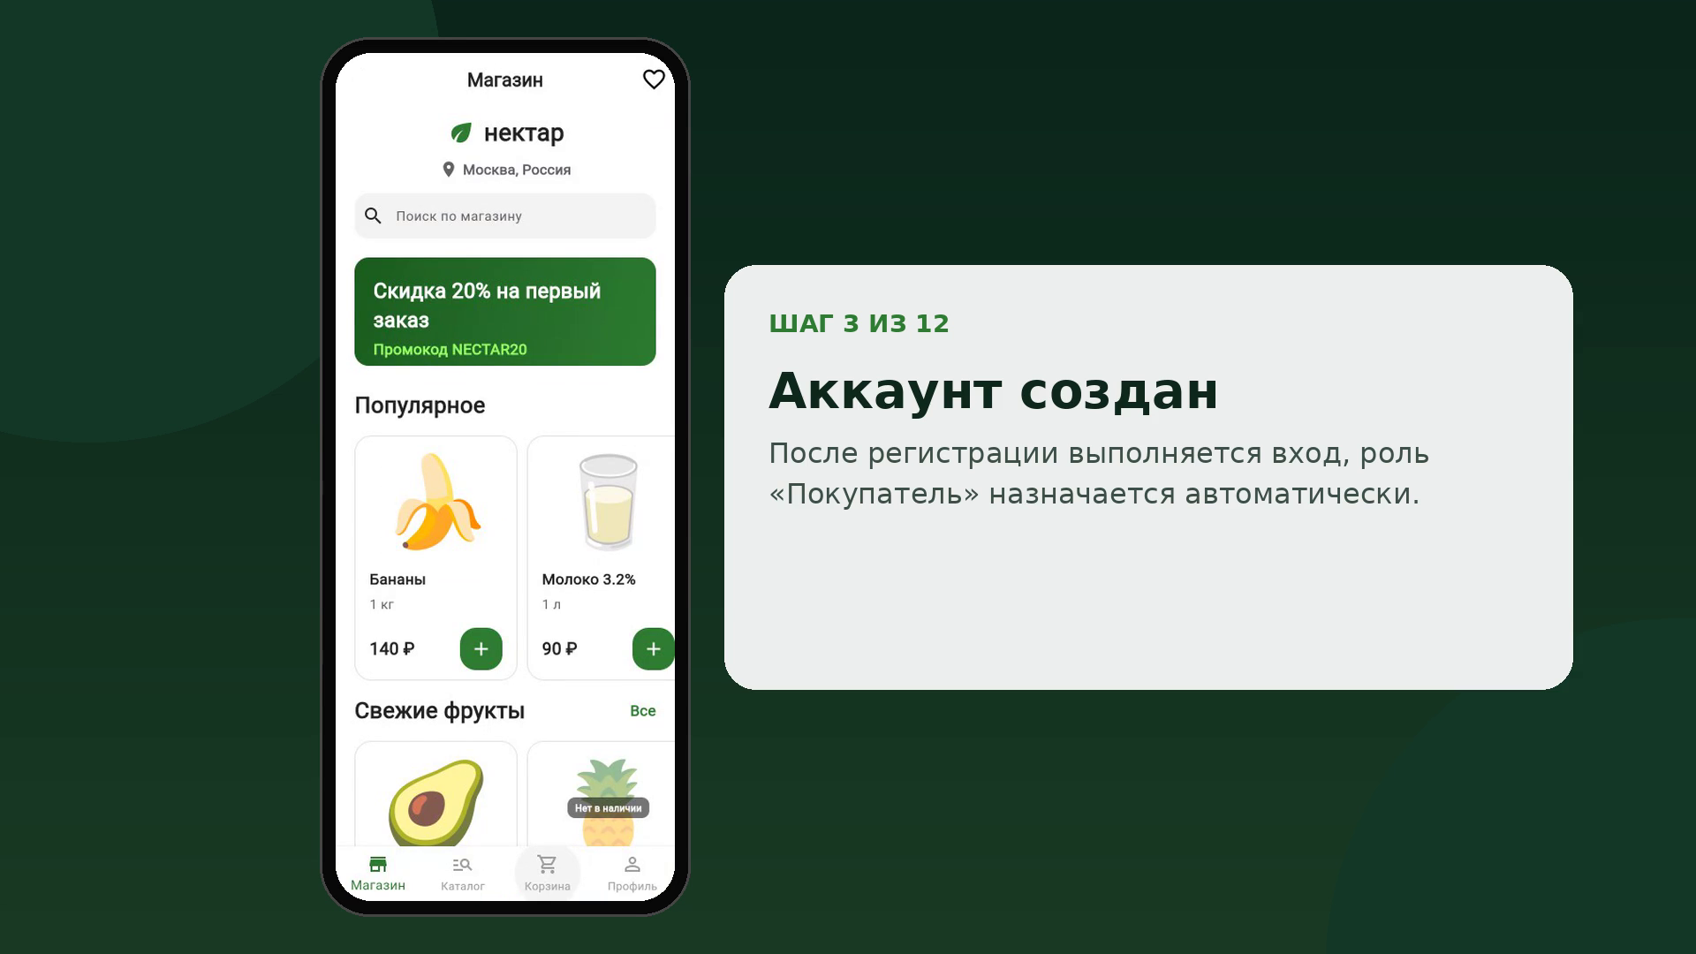
Результат работы приложения
11
Notes:
Видео: запись экрана. Регистрация нового клиента, заказ, работа администратора в веб-панели и курьера.

Slide 12
Спасибо
за внимание!
Веников Иван Николаевич, группа П-7-23
Руководитель: Парамонова Е.М.
Notes:
Спасибо за внимание! Готов ответить на вопросы.

